Slide 1
FIRAT ÜNİVERSİTESİ
TEKNOLOJİ FAKÜLTESİ
KONU : PYTHON PROGRAMLAMA DİLİNDE LİSTELER ve DEĞİŞKENLİK
DERLEYENLER:
Ahmet Can ÇAKIL
Ali Murat GARİPCAN
Özgür AYDIN
Şahin KARA
KONTROL : Prof. Dr. Asaf VAROL

Slide 2
İÇERİK
Listeler ve Değişkenlik
Listeleri Tanımlama
Listelerin Öğelerine Erişmek
len() fonksiyonu
in parçacığı ile aitlik kontrolü
Listelere ait metodlar
Sözlükler
Sözlükleri Tanımlama
Sözlüklere ait metodlar

Slide 3

PYTHON PROGRAMLAMA DİLİNDE LİSTELER ve DEĞİŞKENLİK
Listeleri Tanımlama
Listeler: Bir liste, birden çok cümle veya sayı sabitini belirli bir sırada barındıran değişkenlerden ya da sabitlerden oluşur. Listeleri oluşturmak için [] ifadesini kullanırız. Köşeli parantezler arasına sabitleri/değişkenleri virgül koyarak sıralarız.
Listeleri şöyle tanımlıyoruz:
Liste =[parametreler]
Tanımlamış olduğumuz listenin bir öğesi başka bir liste de olabilir.

Slide 4



PYTHON PROGRAMLAMA DİLİNDE LİSTELER ve DEĞİŞKENLİK
Listelerin Öğelerine Erişme
Oluşturulan bir listenin elamanlarına erişmek için söz konusu elemanın liste içerisindeki index numarası yazılarak erişilir. Dikkat edilmesi gereken nokta aşağıdaki erişim yöntemlerindeki indeks numarasının mutlaka bir tamsayı olması zorunluluğudur.
Listenin herhangi bir elemanına erişme:
Liste [indeks]
İstenen aralıktaki liste
elemanlarına erişme:
Liste[Başlangıç değeri : Bitiş değeri]
Liste[ :Bitiş değeri]

Slide 5


PYTHON PROGRAMLAMA DİLİNDE LİSTELER ve DEĞİŞKENLİK
Listelerin Öğelerine Erişmek
Artış miktarı belirterek listenin
istenen elemanına erişme:
Liste [Başlangıç : Bitiş : Artış_Miktarı]
İç içe liste elamanlarına erişme:
Liste[Başlangıç değeri] [ Bitiş değeri]
Liste [Başlangıç : Bitiş : Artış_Miktarı]

Slide 6
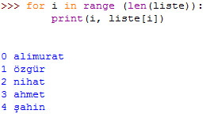
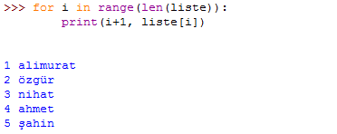

PYTHON PROGRAMLAMA DİLİNDE LİSTELER ve DEĞİŞKENLİK
Len() Fonksiyonu : Listenin kaç elemandan oluştuğunu bulur.
Kullanım Şekli:
len (Liste)
String ifadeler için de kullanımı aynıdır.

Slide 7




PYTHON PROGRAMLAMA DİLİNDE LİSTELER ve DEĞİŞKENLİK
“ in ” Parçacığı ile Aitlik Kontrolü
In komutu ile bir öğenin liste içinde olup olmadığını kontrol etmek amacıyla kullanılır. . Bu parçacık for döngüsünde de kullanılmakta olup her iki kullanımda da “içinde” anlamını katmaktadır.
Kullanım Şekli:
Aranacak_değer in Liste_değişkeninin_adı
String ifadeler için de kullanımı aynıdır.

Slide 8
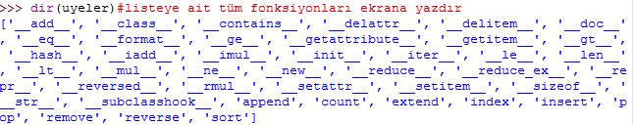
PYTHON PROGRAMLAMA DİLİNDE LİSTELER ve DEĞİŞKENLİK
“ in ” Parçacığı ile Aitlik Kontrolü
in komut parçacığı not komutu ile beraberde kullanılabilir.
Örnek:
>>> for i in dir(list):
... if "_" not in i:
... print(i)
append
count
extend index
insert
pop
remove
reverse
sort
Biraz daha düzenlersek:

Slide 9
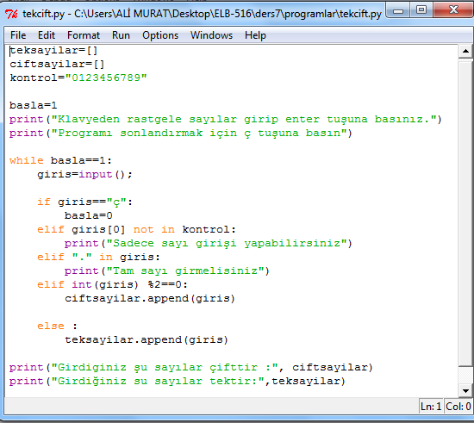
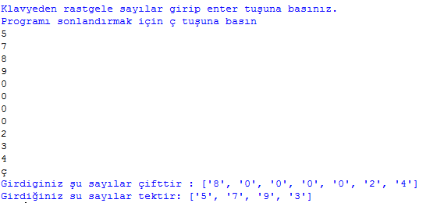
PYTHON PROGRAMLAMA DİLİNDE LİSTELER ve DEĞİŞKENLİK
Örnek: Klavyeden rastgele girilen sayıları tek ve çift olarak ayırma

Slide 10
PYTHON PROGRAMLAMA DİLİNDE LİSTELER ve DEĞİŞKENLİK
Liste Metotları
count (): Listede bir elemanın kaç defa tekrarlandığını verir
Liste_değişkeni.count(‘parametre_girisi’)
extend (): İki listeyi toplar.
Liste_değiskeni.extend([Listenin_kendisi]/liste_değişkeni)
index(): İstenilen bir elemanın liste içindeki indeksini verir.
Liste_değiskeni.index(‘istenen değer’)
pop(): Listenin son elemanını çıkartır.
Liste_değişkeni.pop()

Slide 11
PYTHON PROGRAMLAMA DİLİNDE LİSTELER ve DEĞİŞKENLİK
Liste Metotları
remove (): Herhangi bir elemanı listeden çıkartmak için kullanılır.
Liste_değişkeni.remove(‘parametre_girisi’)
reverse(): Listeyi tersten yazdırır.
Liste_değiskeni.reverse()
sort(): Liste elamanlarını alfabetik olarak sıralamak için kullanılır. Liste_değişkeni.sort()
append() : Listeye dışarıdan eleman eklemek için kullanılır.
Liste_degiskeni.append(“parametre_girisi”)

Slide 12
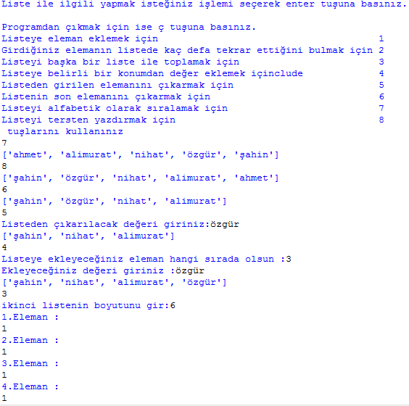
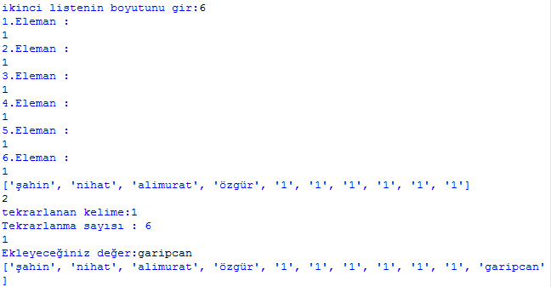

Slide 13

PYTHON PROGRAMLAMA DİLİNDE LİSTELER ve DEĞİŞKENLİK
Sözlükler
Python programlama dilinde özellikle veritabanı uygulamalarında büyük kolaylıklar sağlamaktadırlar. Sözlükler de tıpkı listeler gibi birden çok elaman taşırlar. Ancak elemanların konumu sıfırdan başlayan sayılar yerine, sizin belirlediğiniz herhangi bir cümle olabilir.
Sözlükleri şöyle tanımlıyoruz:
Sözlüğün_adı = {
“Anahtar1” : “Değer1”, “Anahtar 2” : “Değer2” }
Python dilinde sözlükler “anahtar-değer” çifti olarak tanımlanırlar.Yani her sözlükte bir anahtar, bir de değer bulunur.
Sözlüklerde listelerden farklı olarak değerlere ulaşmak için o değerin ismini yada indeks numarasını değil anahtar değerini kullanırız.

Slide 14

PYTHON PROGRAMLAMA DİLİNDE LİSTELER ve DEĞİŞKENLİK
Sözlükleri Tanımlama:
Sözlükleri aşağıdaki gibi de tanımlayabiliriz:
sözlüğün_adi = {}
sözlüğün_adi[“anahtar1”]=değer1
sözlüğün_adi[“anahtar1”]=değer1
…
sözlüğün_adi[“anahtarN”]=değerN
Sözlükler dict(dictionary) komutuyla da tanımlanabilir.

Slide 15
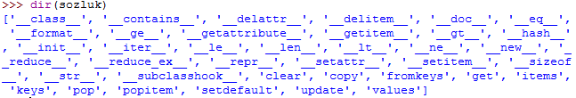
PYTHON PROGRAMLAMA DİLİNDE LİSTELER ve DEĞİŞKENLİK
Sözlüklerin Metotları:

Slide 16

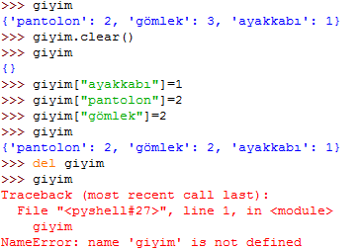
PYTHON PROGRAMLAMA DİLİNDE LİSTELER ve DEĞİŞKENLİK
Sözlüklerin Metotları:
clear metodu : Görevi sözlükteki öğeleri temizlemektir.
Kullanımı: Sözlüğün_adı.clear()
Yukarıdaki örnekte program sözlüğün içeriği temizlendi fakat sözlüğü hafızadan silmedi. Eğer
sözlüğü tamamıyla silmek istiyorsak del komutunu kullanırız.

Slide 17
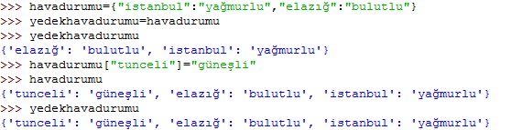

PYTHON PROGRAMLAMA DİLİNDE LİSTELER ve DEĞİŞKENLİK
Sözlüklerin Metotları:
copy metodu : Görevi sözlükteki öğeleri başka bir sözlüğe transfer etmektir.
Kullanımı: Yeni_Sözlüğün_adı=eski_sözlük.copy()
Yukarıdaki örnekte asıl sözlükte meydana gelen değişiklikler yedek(kopyalanmış) sözlüğe de yansımaktadır. Bu istenen bir durum değildir.

Slide 18
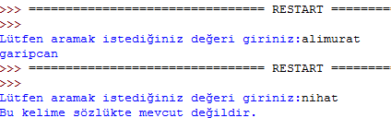
PYTHON PROGRAMLAMA DİLİNDE LİSTELER ve DEĞİŞKENLİK
Sözlüklerin Metotları
get metodu : Görevi, tanımlanmış olan bir sözlükte tanımlı olmayan anahtar kelimeler ve değerlerinin aranması sonucu programın hata vermesini
engellemektir. Bu metod tanımlı olmayan değerler için kullanıcıya bilgi verir.
Kullanımı: Sözlüğün_adı.get(“Aranan_ anahtar_ değ” , “Uyarı_mesajı”)

Slide 19

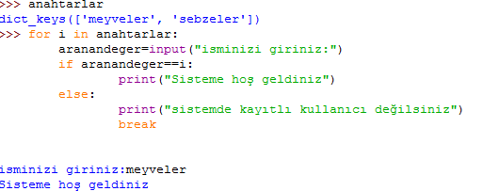


PYTHON PROGRAMLAMA DİLİNDE LİSTELER ve DEĞİŞKENLİK
Sözlüklerin Metotları
items metodu : Bu metot yardımıyla sözlüğün bütün elemanlarına ulaşabiliriz. Yalnız bu metot doğrudan sözlüğün öğelerini vermez .
keys metodu : Bu metot sözlük içerisindeki bütün elamanların anahtar değerlerini almaya yarıyor.
Kullanımı: Sözlüğün_adı.keys()
}

Slide 20


PYTHON PROGRAMLAMA DİLİNDE LİSTELER ve DEĞİŞKENLİK
Sözlüklerin Metotları
values metodu : Keys metodunun tersini yapar yani anahtar kelimelerin sözlük içerisindeki tanımlı değerlerini üzerinde tutar.
Kullanımı: Sözlüğün_adı.values()
pop metodu : Bu metot listelerdeki pop metodundan farklı olup parametre ile beraber kullanılır.
Kullanımı: Sözlüğün_adı.pop(“anahtar_değer”)

Slide 21
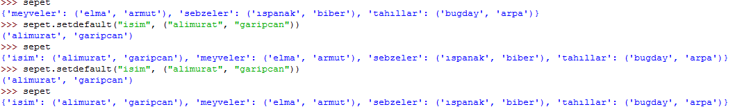
PYTHON PROGRAMLAMA DİLİNDE LİSTELER ve DEĞİŞKENLİK
Sözlüklerin Metotları
popitem metodu : Sözlükteki mevcut öğeleri rastgele silmek için kullanılır. Pop metodundan farklı olarak parametresiz kullanılır.
Kullanımı: Sözlüğün_adı.popitem()
setdefault metodu : Bu metod sözlüğe eleman eklemek için kullanılır. Eğer eklenecek
eleman daha önce eklenmiş ise ekleme işlemi yapmaz.
Kullanımı: Sözlüğün_adı.setdefault(“anahtar_değer”, “değer”/(değerler))

Slide 22

PYTHON PROGRAMLAMA DİLİNDE LİSTELER ve DEĞİŞKENLİK
Sözlüklerin Metotları
update metodu : Sözlükteki mevcut öğelerin güncellenmesi amacıyla kullanılır.
Kullanımı: eskisözlük.update(yenisözlük)

Slide 23

PYTHON PROGRAMLAMA DİLİNDE LİSTELER ve DEĞİŞKENLİK
Sözlüklerin Metotları
del metodu : Sözlükten eleman silmek için kullanılır.
Kullanımı: del_Sözlüğün_adı(“silinecek_anahtar_değer”)

Slide 24
KAYNAKLAR
[1] http://ocw.mit.edu/courses/electrical-engineering-and-computer-science/6-00-introduction-to-computer-science-and-programming-fall-2008/lecture-videos/
[2] http://mesaj.pclabs.com.tr/51398/python-programlama-dili/
[3] http://www.istihza.com/py3/icindekiler_python.html
[4] Başer, M., Çok Amaçlı, Nesne Tabanlı Modüler Programlama Dili Python, Pusula Yayıncılık, 2003, İstanbul

